Slide 1
ФИЗИКА · 9-СЫНЫП · 9-САБАҚ
Қисықсызықты қозғалыс; материялық нүктенiң шеңбер бойымен бiрқалыпты қозғалысы Сызықтық және бұрыштық жылдамдықтар
Бөлім: Кинематика негіздері
Құндылық: Тәуелсіздік және отаншылдық

Slide 2
Сабақтың мақсаты Сабақтың басы · 6 мин
Сабақ соңында біз:
1
қисықсызықты қозғалысты сипаттайды
2
шеңбер бойымен бірқалыпты қозғалысты сызықтық және бұрыштық шамалар арқылы сипаттайды
3
период, жиілік, бұрыштық жылдамдық формулаларын қолданады
4
υ = ωR байланысын түсіндіріп, есептер шығарады
Оқу мақсаты: 9.2.1.13 – дененің шеңбер бойымен бірқалыпты қозғалысын сызықтық және бұрыштық шамалар арқылы сипаттау; · 9.2.1.14 – сызықтық және бұрыштық жылдамдықты байланыстыратын өрнекті есептер шығаруда қолдану
Қисықсызықты қозғалыс; материялық нүктенiң шеңбер бойымен бiрқалыпты қозғалысы Сызықтық және бұрыштық жылдамдықтар
2

Slide 3
Білімді өзектендіру Сабақтың басы · 6 мин
«Сәйкестендір»
Өткен тақырып: № 2-зертханалық жұмыс. "Горизонталь лақтырылған дененің қозғалысын зерделеу"
Интерактивті тақтада «№ 2-зертханалық жұмыс. "Горизонталь лақтырылған дененің қозғалысын зерделеу"» тақырыбының терминдері мен анықтамалары араласып берілген, оқушылар сәйкестендіреді.
«Отан – оттан да ыстық» (халық мақалы).»
—
Қисықсызықты қозғалыс; материялық нүктенiң шеңбер бойымен бiрқалыпты қозғалысы Сызықтық және бұрыштық жылдамдықтар
3

Slide 4
Проблемалық жағдаят Сабақтың басы · 5 мин
Айналып тұрған карусельдің шетінде және ортасына жақын отырған балалардың қайсысы жылдамырақ қозғалады?
?
Болжамдарыңды айтыңдар! Бүгінгі сабақтың тақырыбы қандай болуы мүмкін?
Қисықсызықты қозғалыс; материялық нүктенiң шеңбер бойымен бiрқалыпты қозғалысы Сызықтық және бұрыштық жылдамдықтар
4

Slide 5
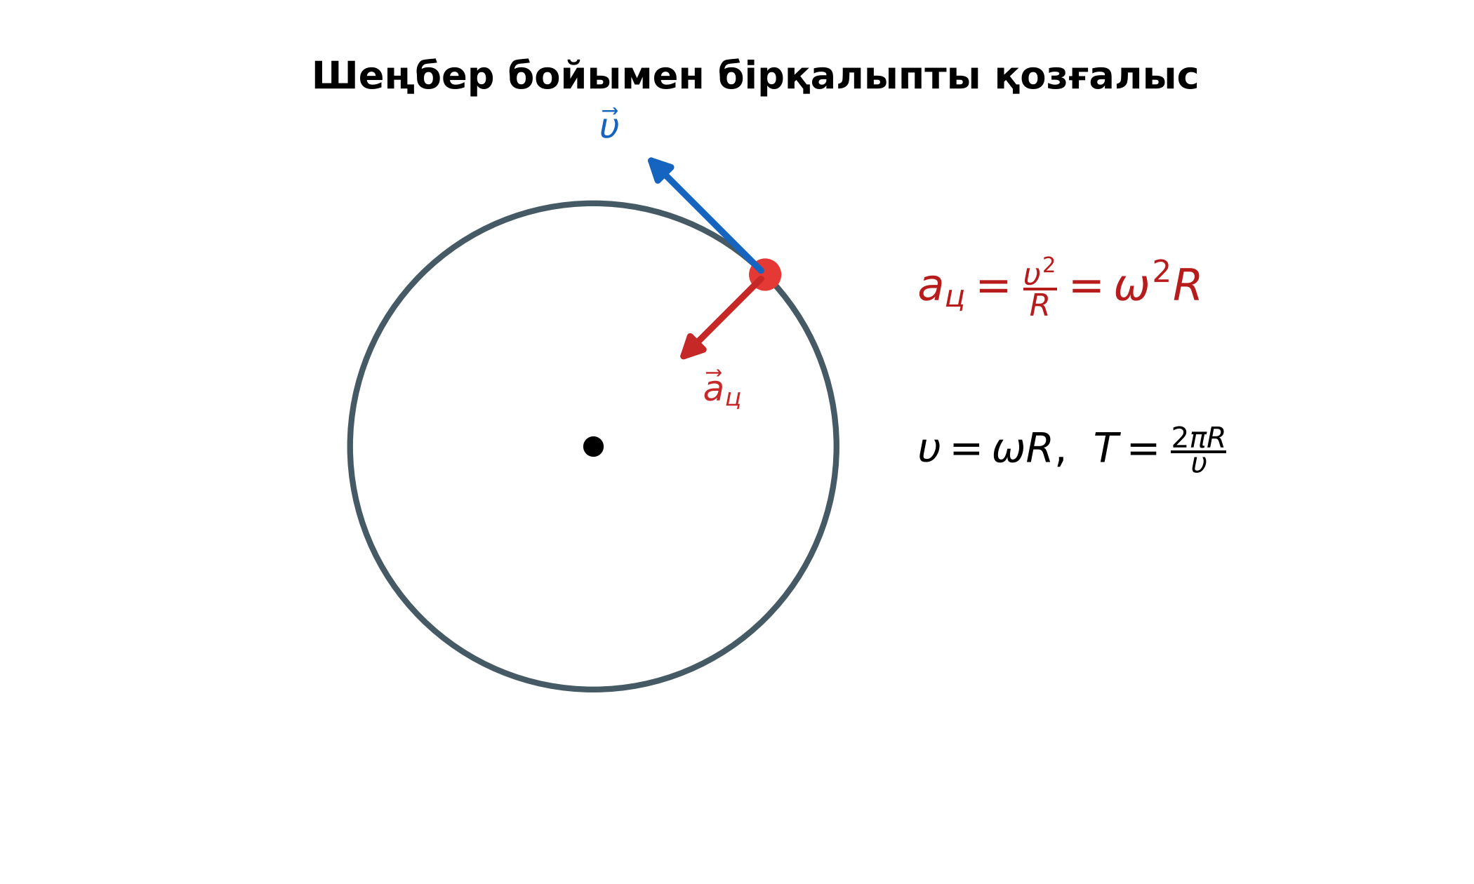
Жаңа білім Сабақтың ортасы · 12 мин
Негізгі ұғымдар
Шеңбер бойымен бірқалыпты қозғалыста жылдамдық модулі тұрақты, бағыты үздіксіз өзгереді (жанама бойымен).
Период T = t/N; жиілік ν = N/t = 1/T.
Бұрыштық жылдамдық ω = φ/t = 2π/T (рад/с).
Сызықтық жылдамдық υ = 2πR/T = ωR.
Қисықсызықты қозғалыс; материялық нүктенiң шеңбер бойымен бiрқалыпты қозғалысы Сызықтық және бұрыштық жылдамдықтар
5

Slide 6
Негізгі формулалар мен ұғымдар Сабақтың ортасы · 12 мин
Есте сақта
Период T = t/N; жиілік ν = N/t = 1/T.
1
Бұрыштық жылдамдық ω = φ/t = 2π/T (рад/с).
2
Сызықтық жылдамдық υ = 2πR/T = ωR.
3
Қисықсызықты қозғалыс; материялық нүктенiң шеңбер бойымен бiрқалыпты қозғалысы Сызықтық және бұрыштық жылдамдықтар
6

Slide 7
Бекіту: «Үлгі бойынша есеп» Сабақтың ортасы · 7 мин
Үлгі бойынша есеп
Мұғалім үлгі есепті тақтада шығарады (Берілгені – ХБЖ – Шешуі – Жауабы), кейін ұқсас есепті оқушылар өз бетінше шығарады.
ТАПСЫРМА
Үлгі: R = 0,5 м доңғалақ 2 айн/с жасайды: T = 0,5 с, ω = 4π ≈ 12,6 рад/с, υ ≈ 6,3 м/с.
Қисықсызықты қозғалыс; материялық нүктенiң шеңбер бойымен бiрқалыпты қозғалысы Сызықтық және бұрыштық жылдамдықтар
7

Slide 8
Сергіту сәті Сабақтың ортасы · 2 мин
Сергіп алайық
«Толқын». Қатар бойынша кезекпен тұрып-отыру арқылы «толқын» жасайды.
Қисықсызықты қозғалыс; материялық нүктенiң шеңбер бойымен бiрқалыпты қозғалысы Сызықтық және бұрыштық жылдамдықтар
8

Slide 9
Деңгейлік тапсырмалар Сабақтың ортасы · 11 мин
Деңгейіңді таңда
A
B
C
A деңгейі
B деңгейі
C деңгейі
білу, түсіну
қолдану
талдау, жинақтау
А деңгейін орындасаң — В деңгейіне өт!
Қисықсызықты қозғалыс; материялық нүктенiң шеңбер бойымен бiрқалыпты қозғалысы Сызықтық және бұрыштық жылдамдықтар
9

Slide 10
А деңгейі: білу, түсіну Сабақтың ортасы · 11 мин
A
Дөңгелек 10 с-та 50 айналым жасады. Периоды мен жиілігі?
Жауабы
T = 0,2 с; ν = 5 Гц.
Қисықсызықты қозғалыс; материялық нүктенiң шеңбер бойымен бiрқалыпты қозғалысы Сызықтық және бұрыштық жылдамдықтар
10

Slide 11
В деңгейі: қолдану Сабақтың ортасы · 11 мин
B
Жердің өз осінен айналу бұрыштық жылдамдығын және экватордағы нүктенің сызықтық жылдамдығын тап (R = 6400 км).
Жауабы
ω ≈ 7,3·10⁻⁵ рад/с; υ ≈ 465 м/с.
Қисықсызықты қозғалыс; материялық нүктенiң шеңбер бойымен бiрқалыпты қозғалысы Сызықтық және бұрыштық жылдамдықтар
11

Slide 12
С деңгейі: талдау, жинақтау Сабақтың ортасы · 11 мин
C
Карусельдің шетіндегі (R = 4 м) және ортасындағы (R = 1 м) балалардың ω және υ-сын салыстыр (T = 8 с). Неліктен шеттегіге қиынырақ?
Жауабы
ω бірдей (0,785 рад/с); υ: 3,14 және 0,785 м/с – шеттегінің центрге тартқыш үдеуі көп.
Қисықсызықты қозғалыс; материялық нүктенiң шеңбер бойымен бiрқалыпты қозғалысы Сызықтық және бұрыштық жылдамдықтар
12

Slide 13

Бекіту: Wordwall викторинасы Сабақтың соңы · 7 мин
Тез жауап бер
1
ν = 1/T: T = 0,5 с
2 Гц
2
υ = ωR: ω = 2, R = 3
6 м/с
3
Бірқалыпты айналыста жылдамдық бағыты?
өзгереді
Wordwall
Қисықсызықты қозғалыс; материялық нүктенiң шеңбер бойымен бiрқалыпты қозғалысы Сызықтық және бұрыштық жылдамдықтар
13

Slide 14
Рефлексия Сабақтың соңы · 7 мин
«Аяқталмаған сөйлем»
«Бүгін мен білдім...», «Маған қиын болды...», «Енді мен... аламын».
9–10 балл
Өте жақсы
7–8 балл
Жақсы
5–6 балл
Қанағаттанарлық
0–4 балл
Қолдау қажет
Қисықсызықты қозғалыс; материялық нүктенiң шеңбер бойымен бiрқалыпты қозғалысы Сызықтық және бұрыштық жылдамдықтар
14

Slide 15
Үй тапсырмасы Сабақтың соңы
Үйде орында
A
B
C
§6; 3 есеп.
Велосипед дөңгелегінің ω мен υ-сын өлшеу.
Сағат тілдерінің бұрыштық жылдамдығын салыстыру.
Қисықсызықты қозғалыс; материялық нүктенiң шеңбер бойымен бiрқалыпты қозғалысы Сызықтық және бұрыштық жылдамдықтар
15

Slide 16
Сабаққа белсенді қатысқандарыңа рахмет!
«Отан – оттан да ыстық» (халық мақалы).»
—

